Slide 1

Het ‘hoe’ van (actieve) openbaarmaking
Hans Laagland, Johan
Wolswinkel, Tim Vos Goedhart

Slide 2




Het ‘hoe’ van (actieve) openbaarmaking: inspiratie van en voor de praktijk
Dag van de Woo-professional | ACOI | 28 september 2026

Slide 3
Belang van actieve openbaarmaking

Slide 4
Het ‘hoe’ van (actieve) openbaarmaking: inspiratie van en voor de praktijk
Hans Laagland (Forum Standaardisatie)

Slide 5
Overheidsinformatie succesvol openbaar maken:
hoe doe je dat?

Slide 6
Ook via bestandsformaten/
open document standaarden
zoals PDF, ODF, HTML, XML, JSON of CSV

Slide 7
Bestandsformaten of documentstandaarden zijn niet neutraal.
Zij bepalen hoe toegankelijk, herbruikbaar en controleerbaar overheidsinformatie is
en in welke mate overheid afhankelijk blijft van gesloten leveranciersecosystemen.

Slide 8
Bestandsformaten te vaak een ICT-vraagstuk
Maar,
bestandsformaten zijn juist bestuurlijke keuzes

Slide 9
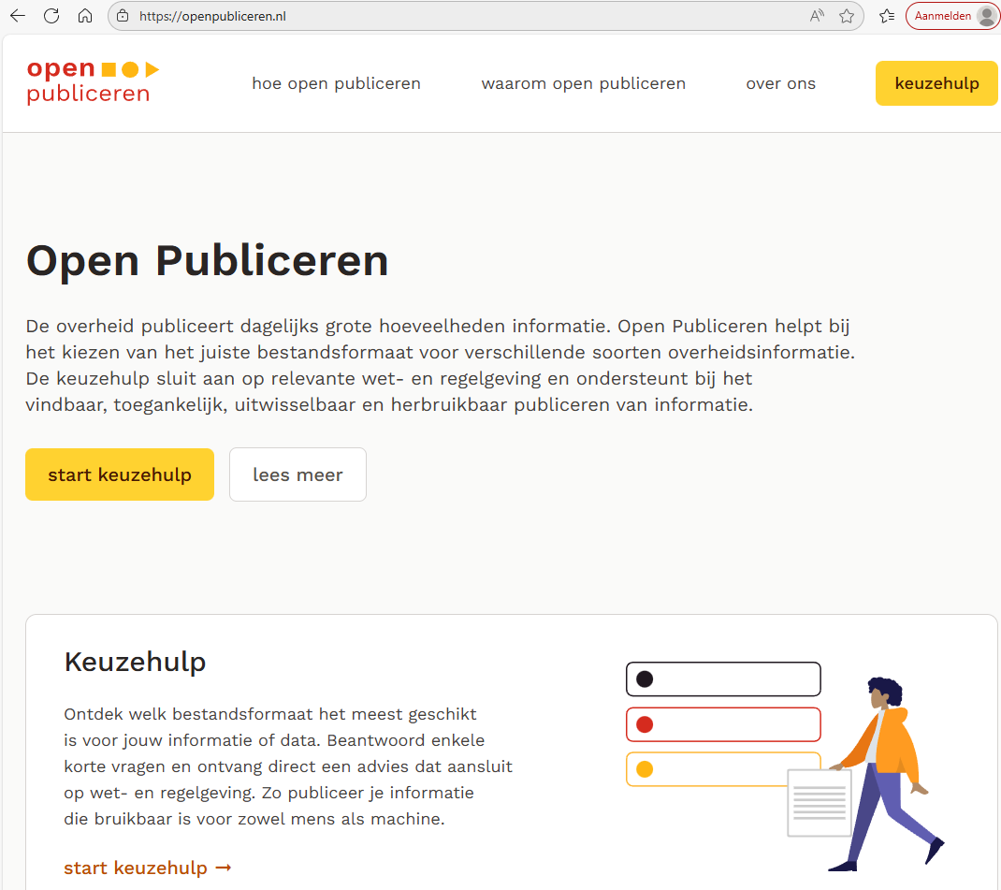
https://openpubliceren.nl/

Slide 10
Missie
Open Publiceren draagt bij aan een open en toegankelijke informatievoorziening van de overheid

Slide 11
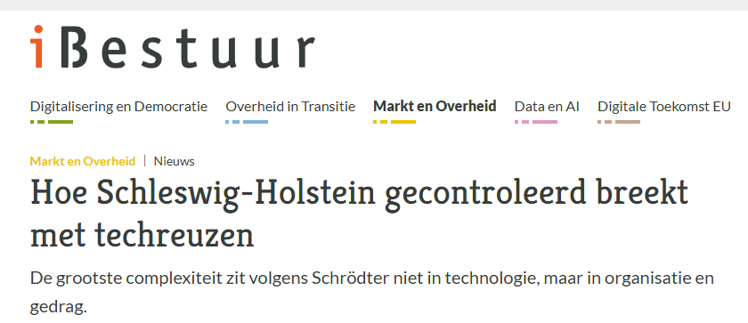
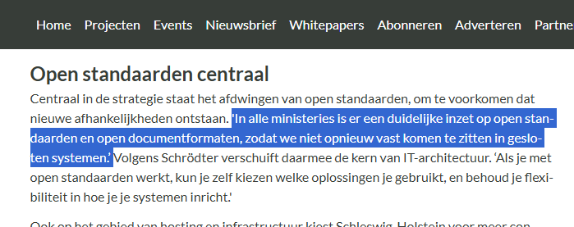
Uit de actualiteit:
https://ibestuur.nl/markt-en-overheid/digitale-infrastructuur/hoe-schleswig-holstein-gecontroleerd-breekt-met-techreuzen

Slide 12
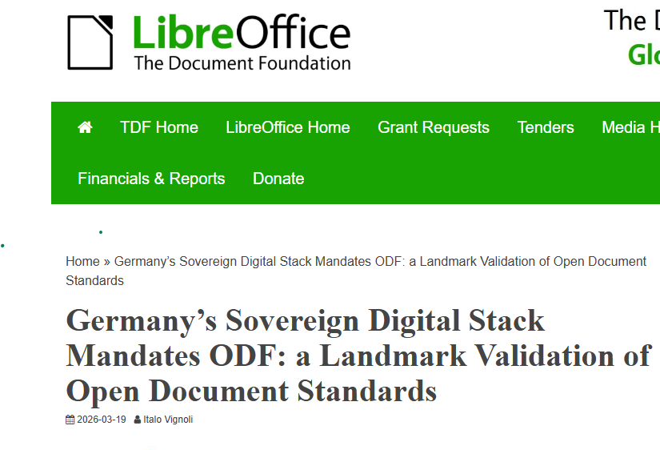
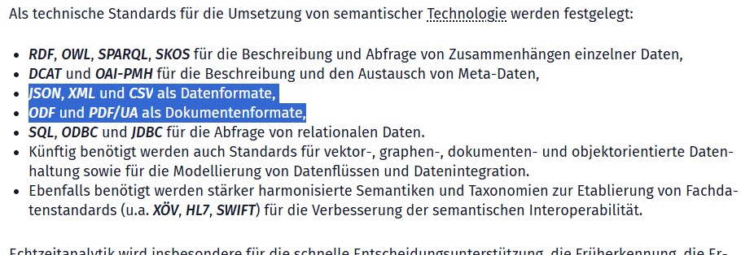
Uit de actualiteit:
https://blog.documentfoundation.org/blog/2026/03/19/germanys-sovereign-digital-stack-mandates-odf/
https://deutschland-stack.gov.de/gesamtbild/

Slide 13
In Nederland:
‘Pas toe of leg uit’-verplichting Forum Standaardisatie bij inkoop
inspanningsverplichting Woo en Who op open documentstandaarden
Archiefwet stelt eisen aan duurzaam bewaren en toegankelijk houden

Slide 14
Vervolg
bestuurlijke aandacht voor bestandsformaten/ open documentstandaarden
opzetten van een community

Slide 15
Want,
“Open publiceren begint niet op de werkplek met een knop 'publiceren', maar bij beleidskeuzes.”
(Open State Foundation)

Slide 16
Dank voor je aandacht
https://openpubliceren.nl/
info@forumstandaardisatie.nl

Slide 17

Het ‘hoe’ van (actieve) openbaarmaking: inspiratie van en voor de praktijk
Beschikkingen in Beeld – Johan Wolswinkel (Tilburg University)

Slide 18
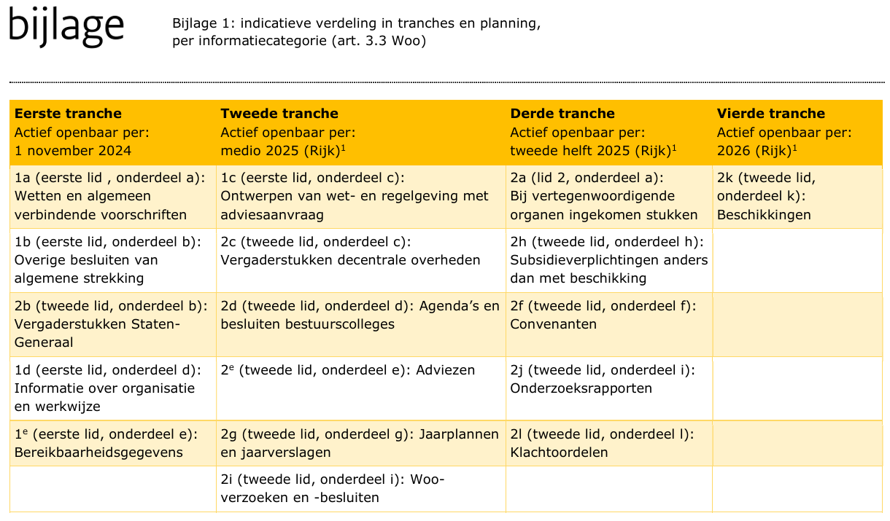
De ‘laatste’ informatiecategorie van de Woo

Slide 19
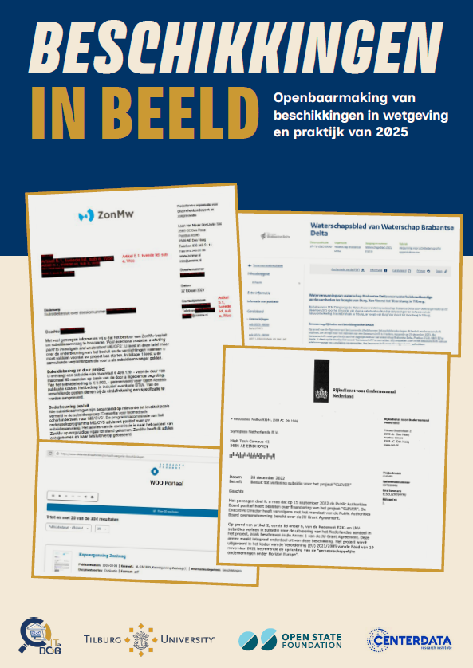

Of toch niet?

Slide 20
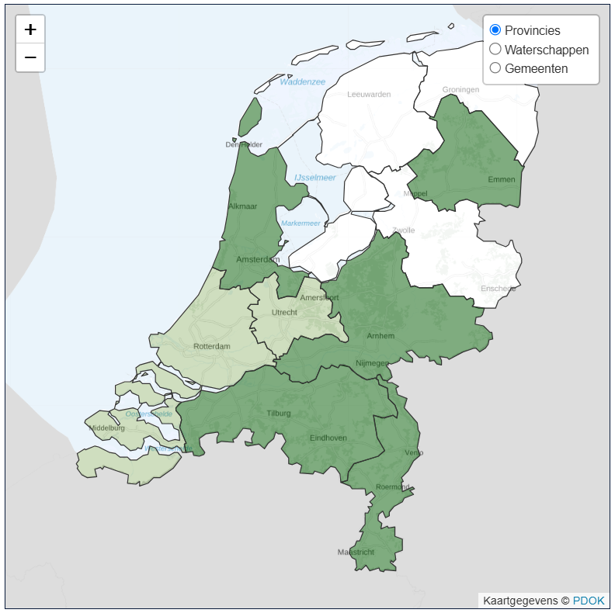
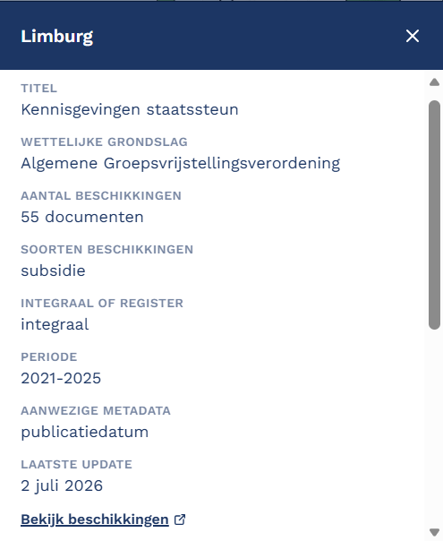
Naming & faming

Slide 21
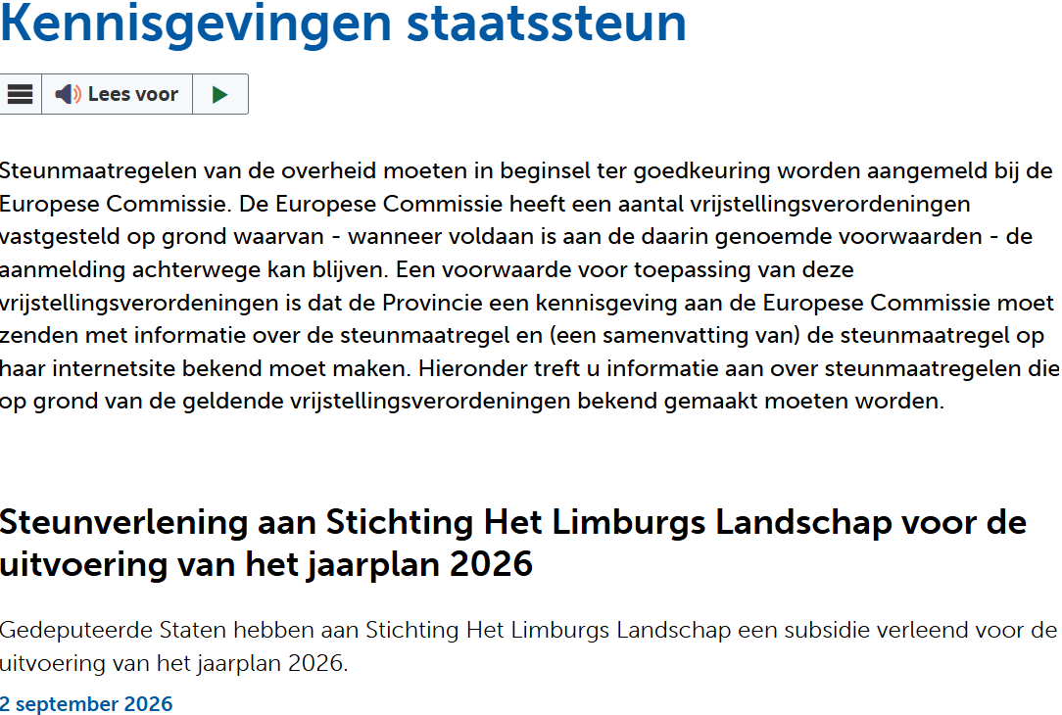
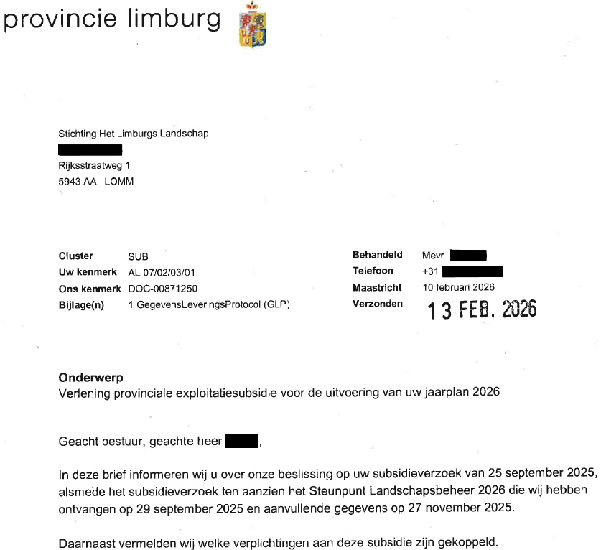
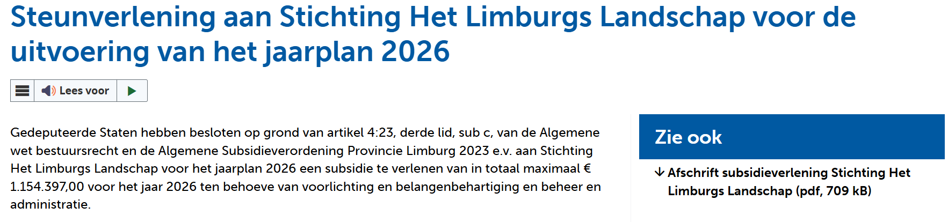

Slide 22
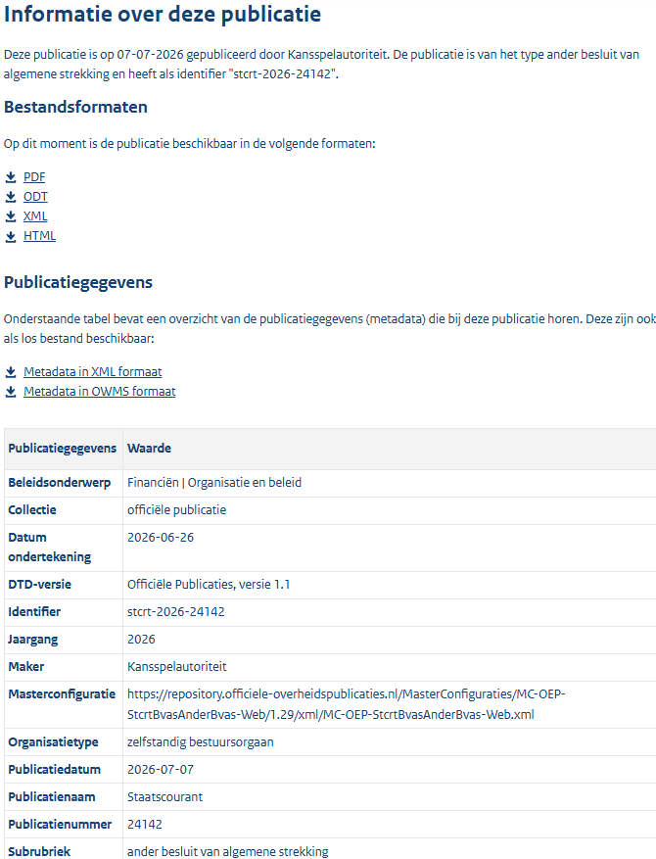
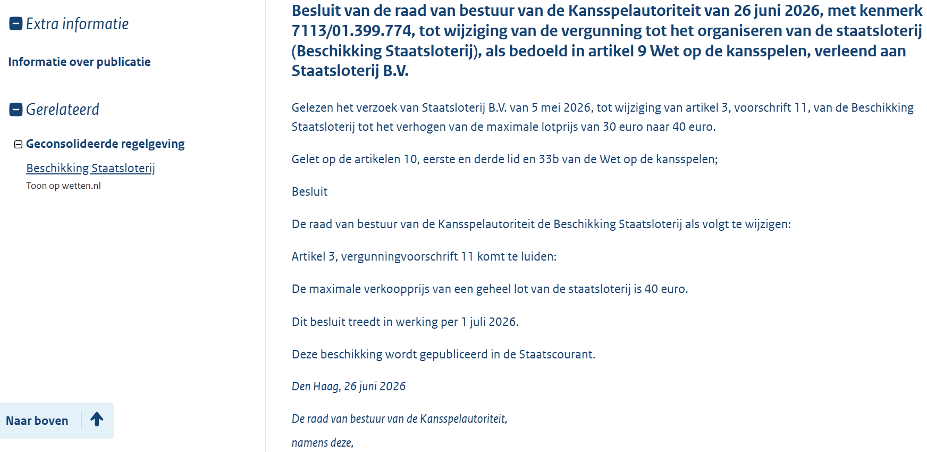
Betekenisvolle openbaarmaking?

Slide 23
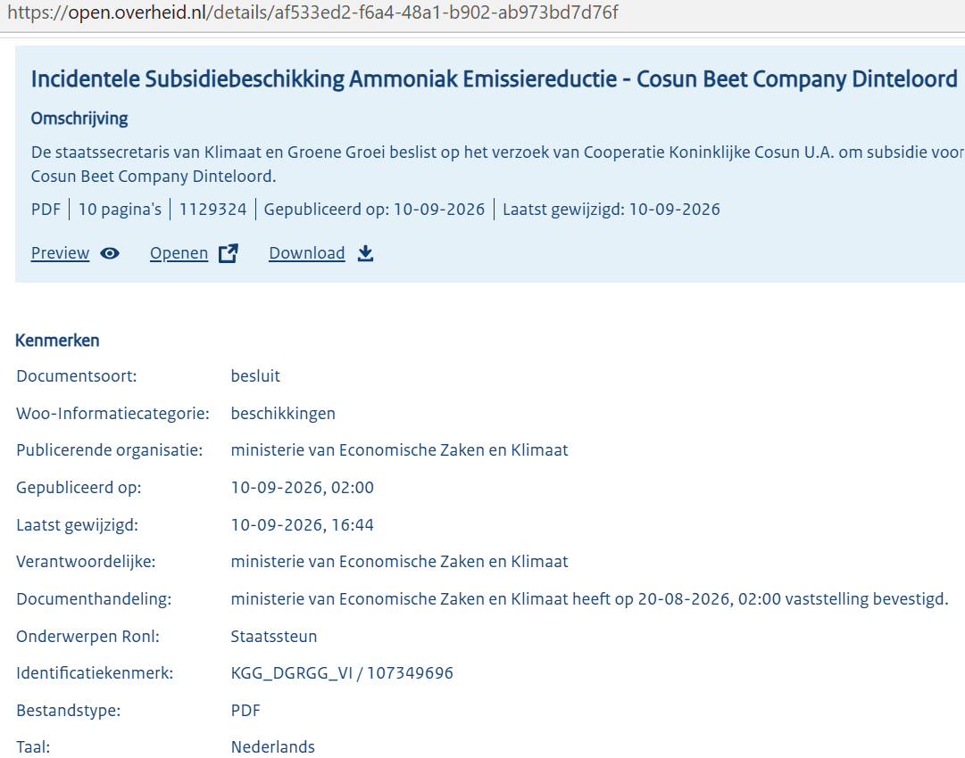
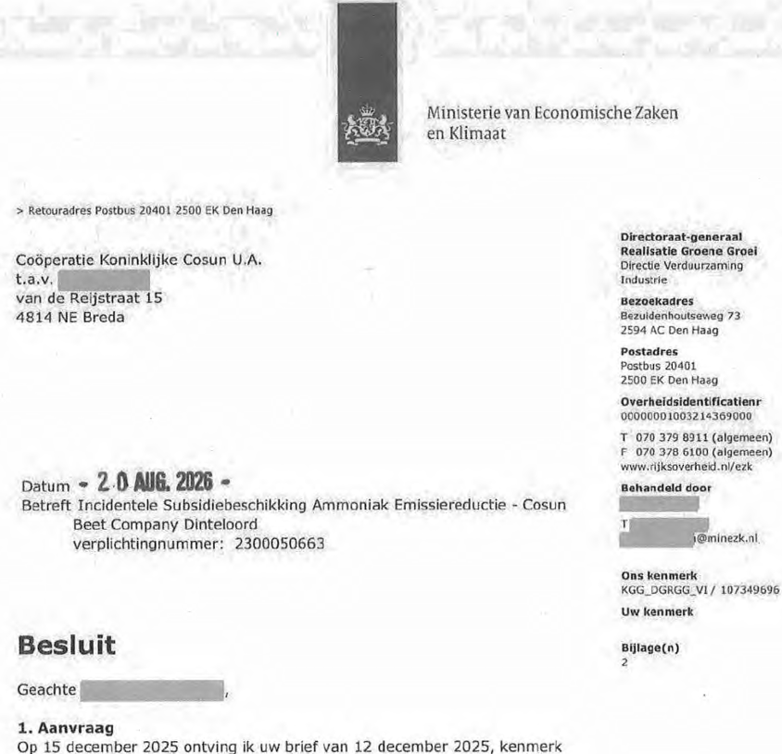

Slide 24


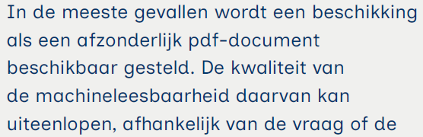
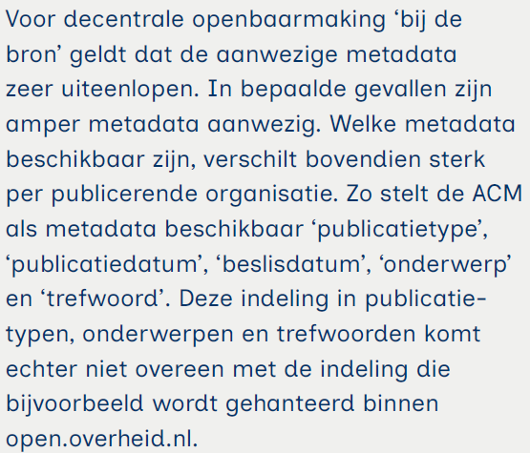
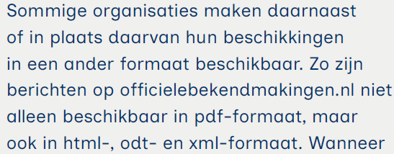
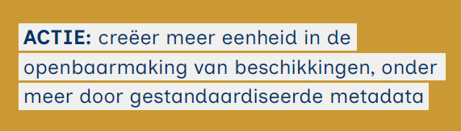
Hoe? bestandsformaat en metadata

Slide 25
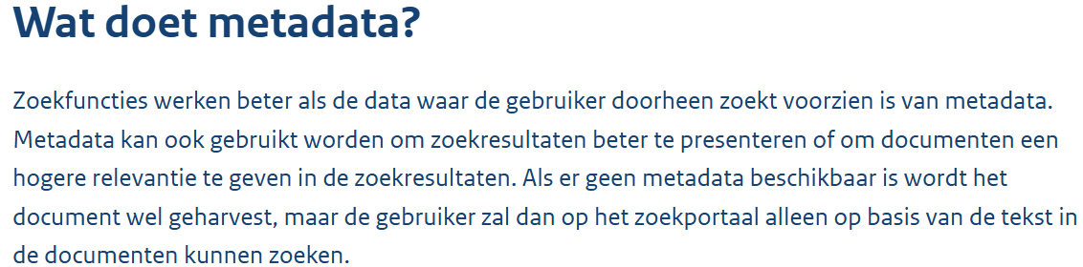
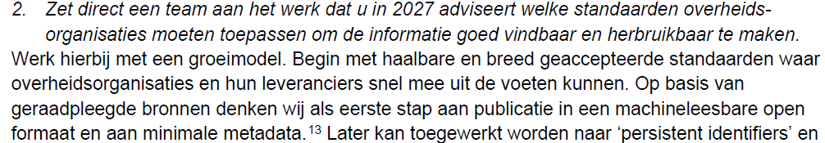

Beschikkingen in Context: naar een uniform schema van metadata voor beschikkingen

Slide 26
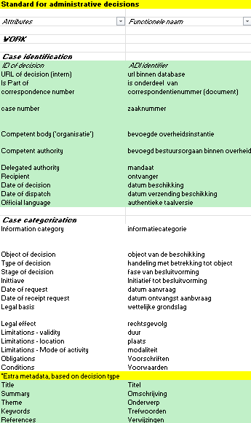

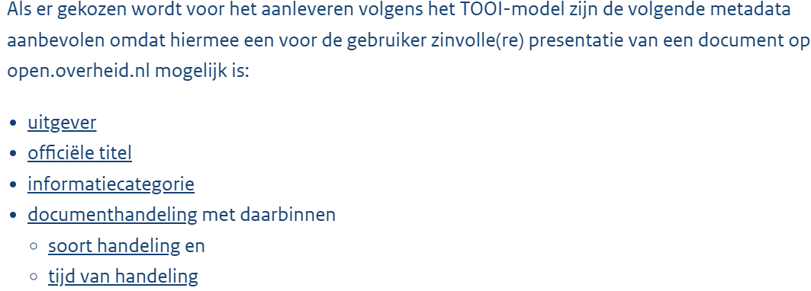
Metadata: tussen algemeen en specifiek

Slide 27
“Tussen droom en daad staan wetten in de weg en praktische bezwaren.”
Vragen en/of interesse?
Email: citadog@tilburguniversity.edu
Website: https://citadog.nl / https://beschikkingeninbeeld.nl

Slide 28
Gesprek en vragen van publiek

Slide 29
Dank voor je aandacht
Tim Vos-Goedhart – tim@openstate.eu
Hans Laagland - hans.laagland@forumstandaardisatie.nl
Johan Wolswinkel - citadog@tilburguniversity.edu

Slide 31
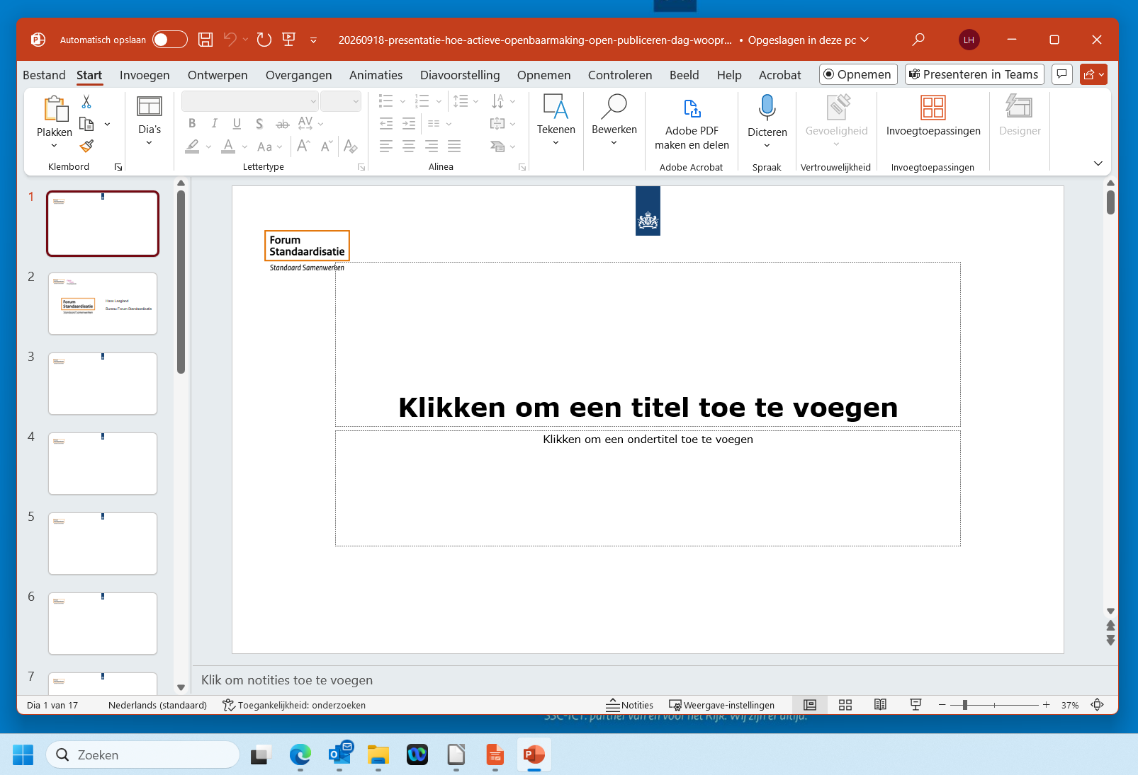
*.ODP, geopend in Powerpoint
(presentatie ‘Open Publiceren’)

Slide 32
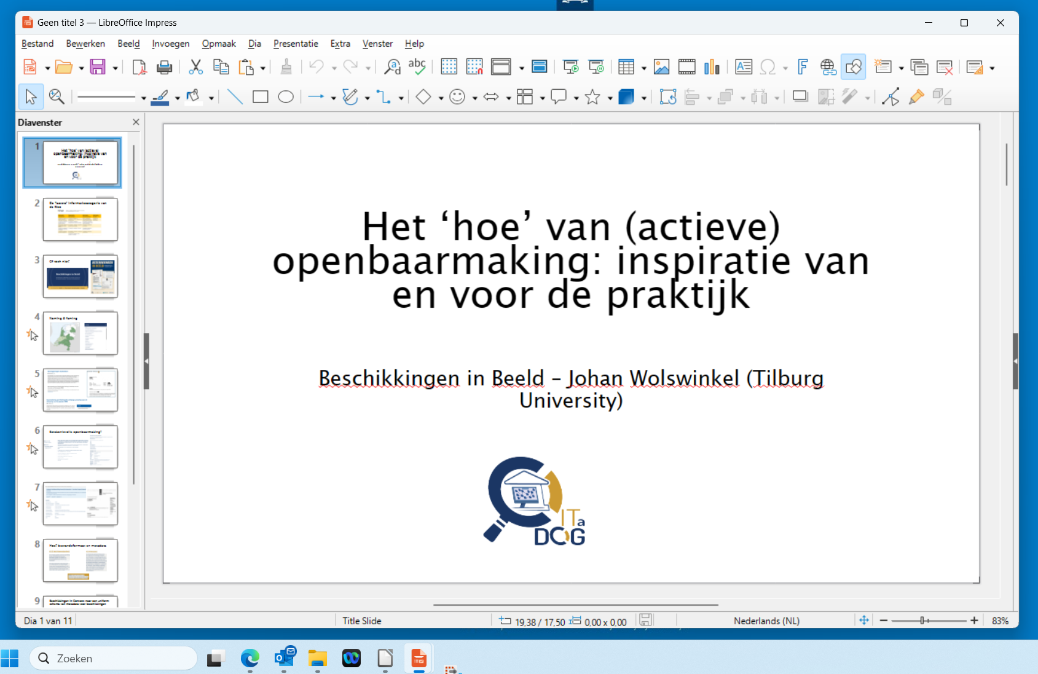
*.PPTX, geopend in LibreOffice
(presentatie ‘Beschikkingen in Beeld’)

